Slide 1
IS građevinske firme
Matematički fakultet
Informacioni sistemi
Mentor: profesor Saša Malkov
Marko Čupić
Predrag Dimitrijević
Saša Bukurov
Vanja Cvetković
Đuro Nenadović

Slide 2
Uvod
Dva tipa projekta: poručen i samostalan
Delatnost: Planiranje, nabavka, tok izgradnje, prodaja
Slučajevi upotrebe: (U nastavku...)

Slide 3
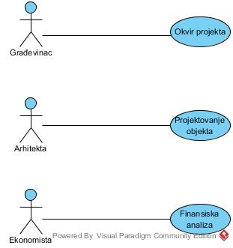
Planiranje projekta
Okviri projekta: Građevinski inženjer postavlja okvire projekta
Projektovanje pbjekta: Arhitekta projektuje objekat na osnovu plana inženjera
Finansijska analiza projekta: Ekonomista vrši finansijsku analizu

Slide 4
Unajmljivanje podizvođača
Oglašavanje radova za podizvođače: Direktor procenjuje potrebe za radovima
Odabir potencijalnih podizvođača: Biraju se podizvođači
Unos sklopljenih Ugovora: Direktor unosi podatke o ugovoru u bazu

Slide 5
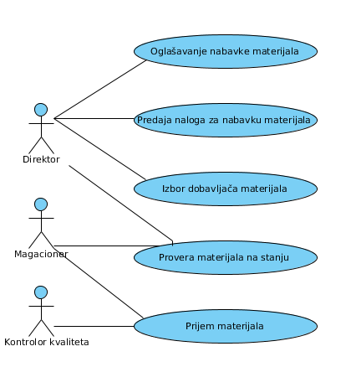
Nabavka materijala
Provera materijala na stanju: procenjuje se da li je potrebna nabavka
Oglašavanje nabavke materijala: oglašava se nabavka
Izbor dobavljača materijala: vrši se izbor dobavljača
Predaja naloga za nabavku: ispunjavanje, predaja, obrada naloga
Prijem materijala: pregled materijala
Kupovina i isplata materijala: vrši se krajnja kupovina, isplata

Slide 6
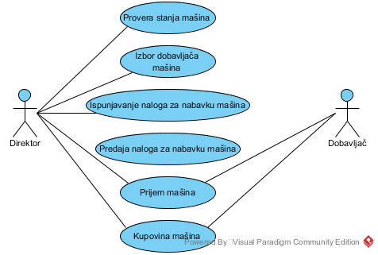
Nabavka mašina
Provera stanja mašina
Izbor dobavljača mašina
Ispunjavanje naloga za nabavku
Predaja naloga za nabavku
Prijem mašina
Kupovina mašina

Slide 7
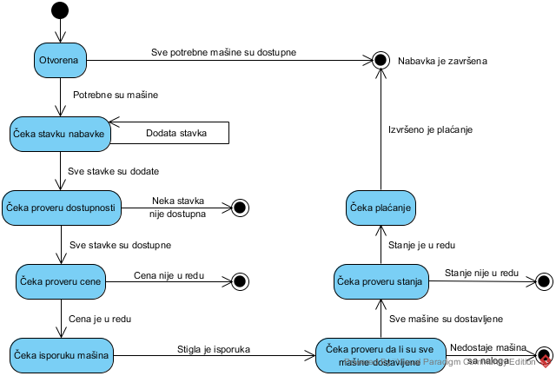
Dijagram stanja nabavke

Slide 8
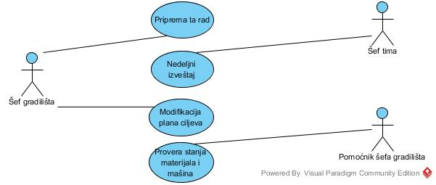
Tok radova
Priprema za rad: organizovanje na osnovu plana
Nedeljni izveštaj: pregled urađenog
Modifikacija plana rada: promena plana na osnovu izveštaja
Provera stanja materijala i mašina: na kraju nedelje procena o stanju materijala i mašina

Slide 9
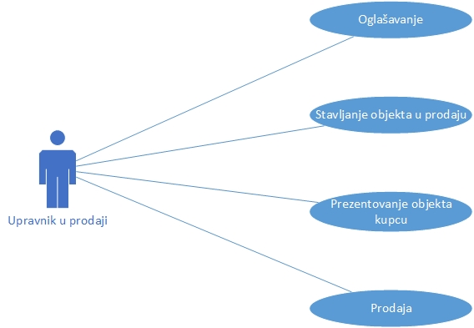
Prodaja i marketing
Oglašavanje
Stavljanje objekta u prodaju
Prezentovanje objekta kupcu
Prodaja

Slide 10
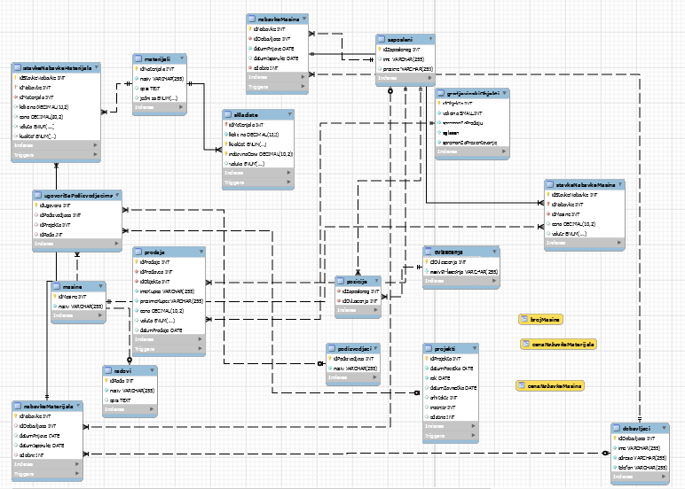
Dijagram baze

Slide 11
Primeri, sql kodovi, dijagrami…

Slide 12
Pitanja (eventualno i odgovori ☺)

Slide 13
Hvala na pažnji!

